Slide 1
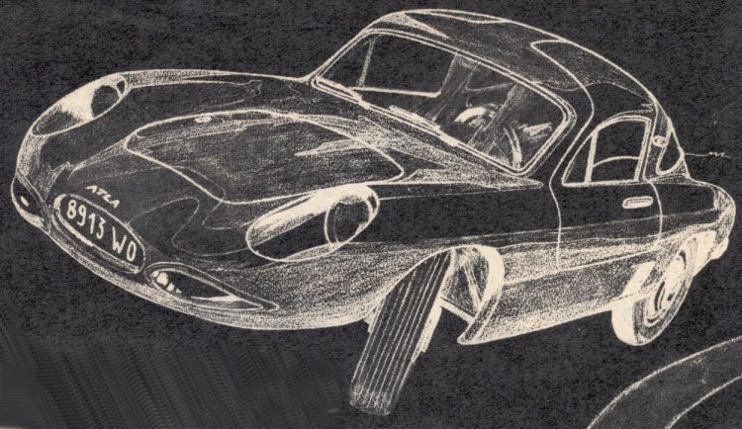
I MEZZI DI TRASPORTO NEL CORSO DELLA STORIA
BENEDETTA IANNONE 2^A

Slide 2
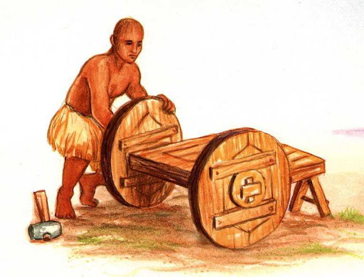
DALLA RUOTA ALL’AUTOMOBILE
Per noi oggi è normale muoverci con mezzi di trasporto come auto, treni, aerei, ma questi sono solo il risultato di un processo di evoluzione del trasporto iniziato migliaia di anni fa.
L’elemento fondamentale che interessa questa evoluzione è la ruota, inventata nel 3500 a.C. dai sumeri; essa fu pensata inizialmente come macchinario per fabbricare i vasi, ma successivamente venne utilizzata per poter muovere slitte e piccoli carri.
Negli anni successivi, questi carretti e queste slitte venivano trainati da animali come asini, buoi, cavalli, che venivano addomesticati per poter facilitare gli spostamenti.

Slide 3
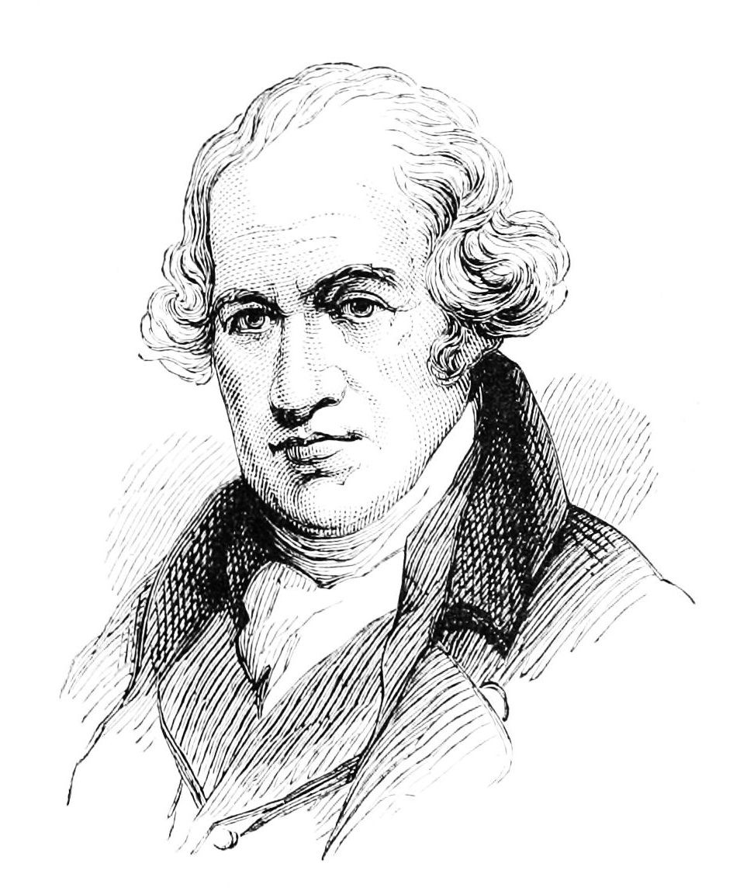
Un importante cambiamento si ebbe quando James Watt, uno scienziato scozzese, migliorò la macchina costruita all’inizio del 18° secolo da un altro inventore inglese, Thomas Newcomen, e che era chiamata anche motore atmosferico. Watt sviluppò una serie di modifiche alla macchina di Newcomen che portarono alla realizzazione di quella che può essere considerata come la prima vera macchina a vapore moderna.

Slide 4
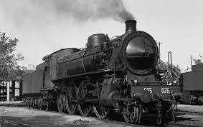
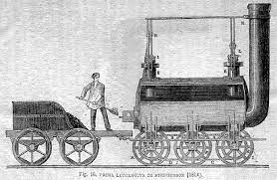
I motori a vapore vennero adattati ai mezzi di trasporto e nacquero le prime locomotive che per produrre vapore si servivano del carbone. La più importante fu quella costruita nel 1829 da George Stephenson; la prima ferrovia italiana venne costruita nel Regno delle due Sicilie e collegava Napoli a Portici con un tratto di 8 km.
Per quasi due secoli la ferrovia è stata la modalità più importante per assicurare
la mobilità di merci e persone nel mondo occidentale, favorendone dunque lo sviluppo economico e sociale.

Slide 5
Il primo mezzo che puntava ad essere ciò che per noi oggi è un’auto fu costruita dal francese Nicholas-Joseph Cugnot, nel 1769: un trattore equipaggiato di una macchina a vapore, che veniva usato dall'esercito francese per spostare i pezzi di artiglieria. Questo mezzo non aveva molto in comune con le odierne automobili, ma fu il primo mezzo di terra a muoversi spinto da una forza diversa dai muscoli, umani o animali che fossero. L'auto moderna è però nata in Germania. Il tedesco Nikolaus Otto inventò nel 1861 il motore a quattro tempi. Gottlieb Daimler, anch'egli tedesco, adattò l'invenzione di Otto per farne un motore leggero e alimentato a benzina, adatto a stare su un'automobile. E un terzo tedesco, Rudolph Diesel, inventò una versione modificata di quel motore, alimentata a gasolio e non a benzina, che consentiva di usare meno carburante per ottenere la stessa quantità di energia.

Slide 6
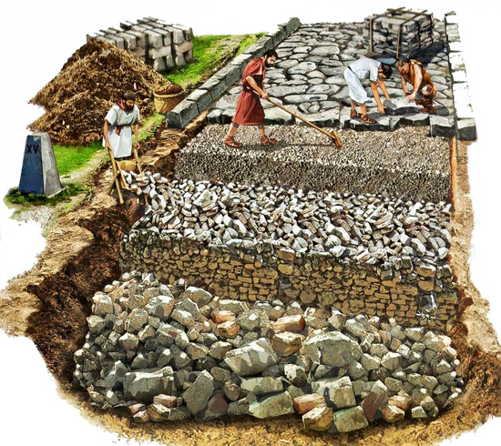
LE STRADE
Per poter funzionare correttamente però, i mezzi devono muoversi su strade adatte al loro passaggio. Gli Incas, ad esempio, avevano strade poco più larghe di un metro ed esclusivamente percorribili a piedi, a volte accompagnati da mandrie di animali, solitamente lama.
Lo sviluppo di un sistema stradale va attribuito alla civiltà romana.

Slide 7
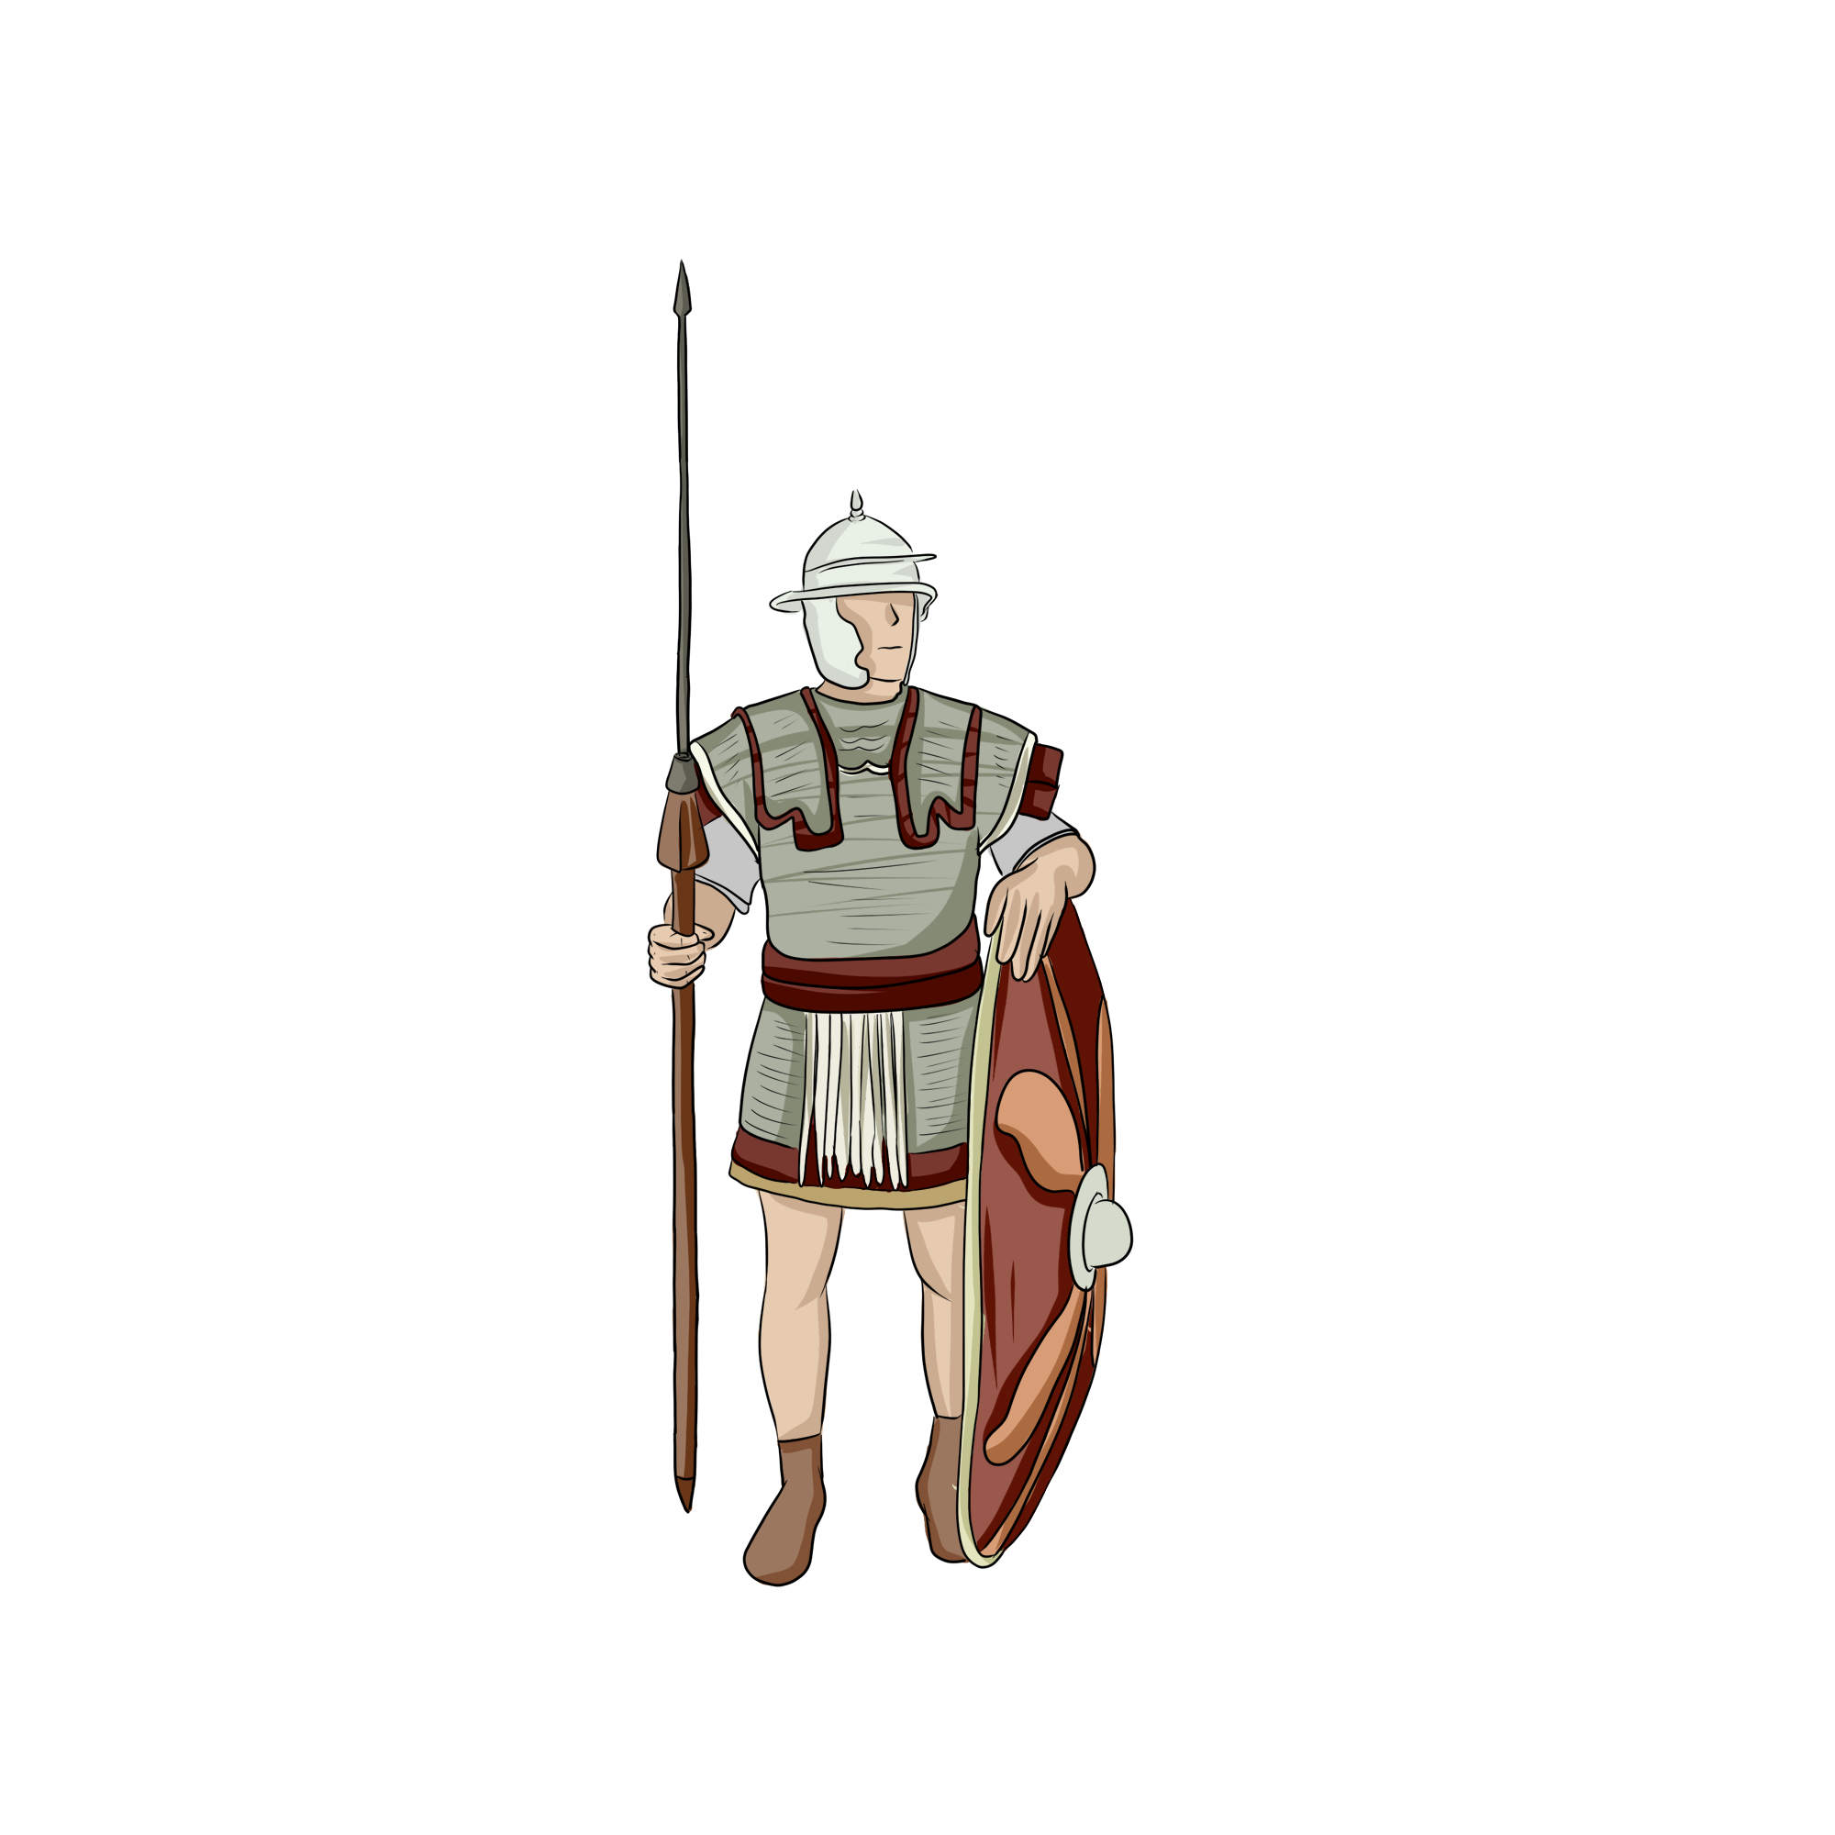
I romani infatti, per scopi militari, politici e commerciali, iniziarono la costruzione di lunghe strade diritte, essenziali per la crescita del loro Impero, in quanto consentivano innanzitutto di muovere rapidamente il loro esercito, ma il loro utilizzo fu contemporaneamente esteso al movimento di persone e merci.
Le strade presero il nome dalla città alle quali conducevano, altre avevano i nomi delle funzioni alle quali servivano (via Salaria) o delle popolazioni che arrivavano a raggiungere (via Latina). A partire dal IV secolo a.C. venne avviata la costruzione di strade dirette verso regioni lontane e aventi funzioni di tipo militare, alle quali venne dato il nome dei magistrati che le avevano realizzate, ad esempio la Via Appia.

Slide 8
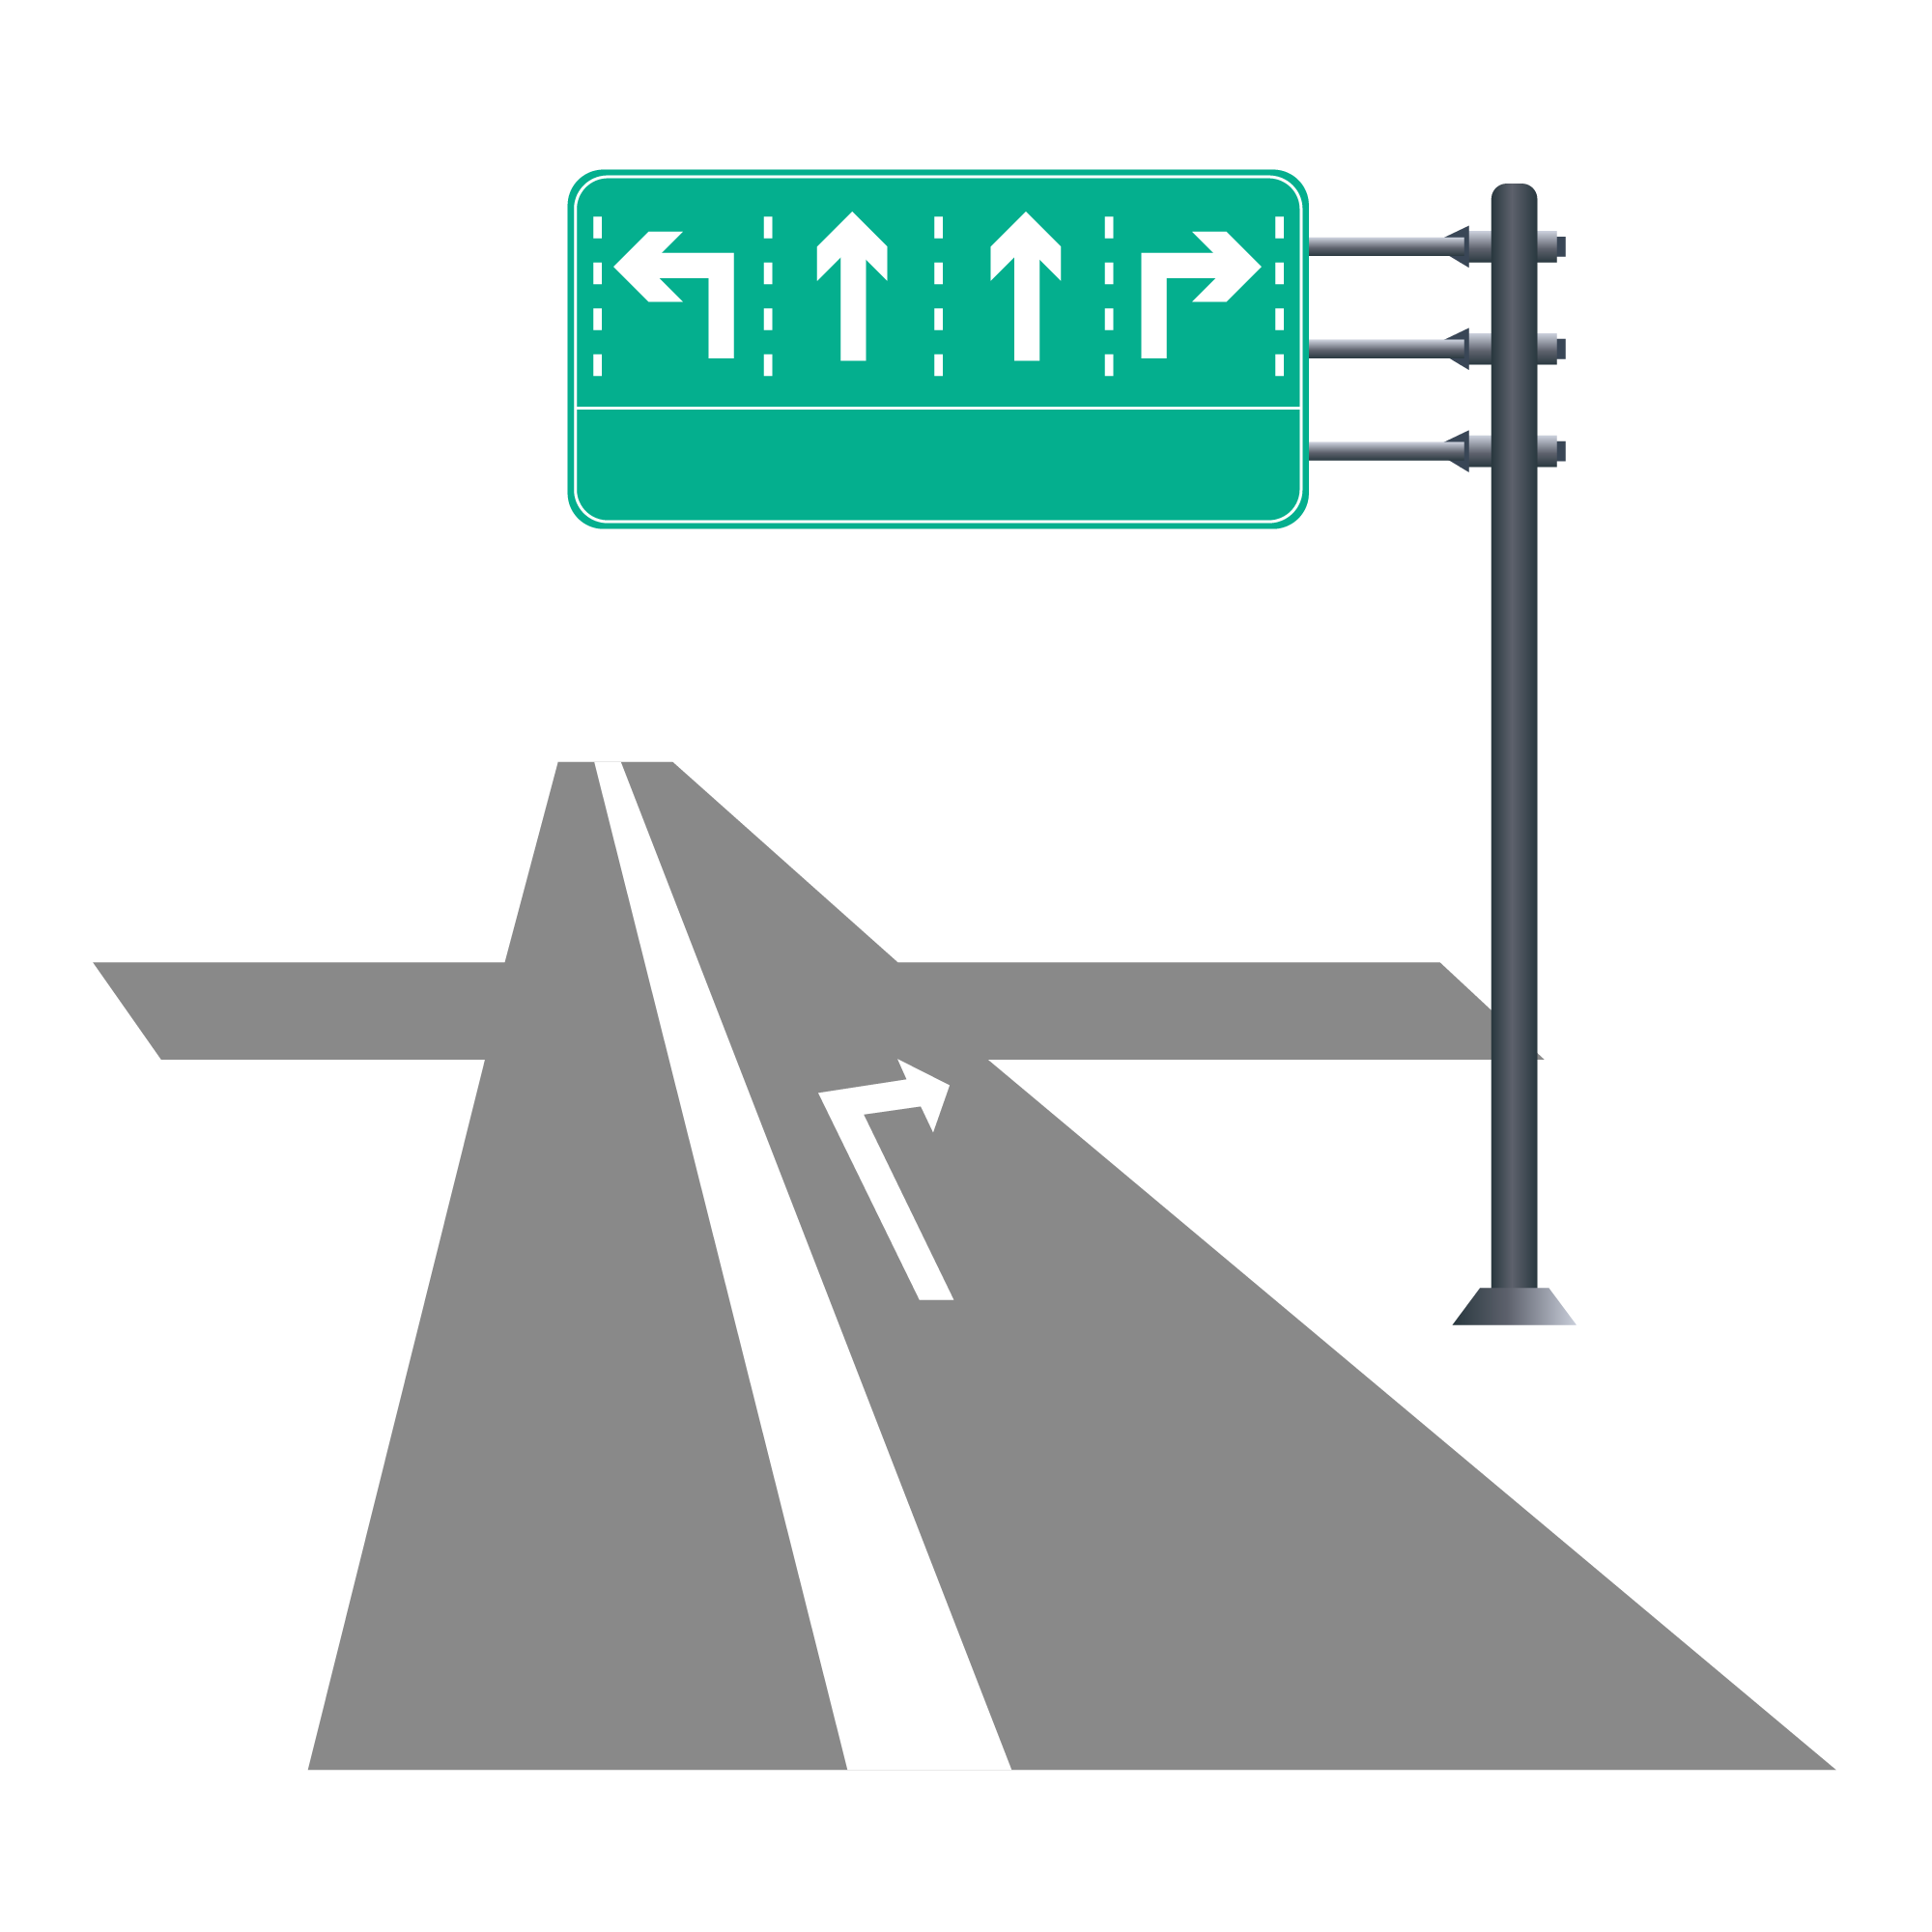
IL CODICE STRADALE
Ad oggi per potersi muovere sulle strade però, bisogna rispettare il “codice stradale”. Esso è un insieme di norme nella forma di codice volte a regolarizzare la circolazione stradale per persone, animali e veicoli.
In Italia il codice stradale è costituito da 245 articoli approvati con Decreto Legislativo n°285 del 30 aprile 1992, entrato in vigore a partire dal primo gennaio 1993. Il Codice della Strada è inoltre parte di un Regolamento di attuazione costituito da 408 articoli e 19 appendici.

Slide 9
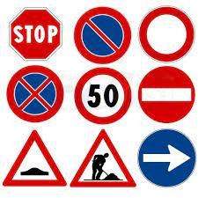
Tra le leggi più importanti:
- Divieto dell’uso di tablet mentre si guida: confermate le sanzioni che vanno da un minimo di 165 euro a un massimo di 660 euro. Si applica la sanzione amministrativa accessoria della sospensione della patente di guida da uno a tre mesi se la stessa persona commette un’ulteriore violazione nel corso di un biennio.
- Devono esserci aree dedicate alla ricarica dei veicoli elettrici ;
- Multe salate per chi getta i rifiuti dal finestrino: sanzioni da un minimo di 216 ad un massimo di 866 euro.
- Sicurezza dei pedoni: chi è alla guida di veicoli è obbligato a dare la precedenza, rallentando o fermandosi, non solo ai pedoni che hanno iniziato l’attraversamento, ma anche a chi si accinge a farlo.

Slide 10
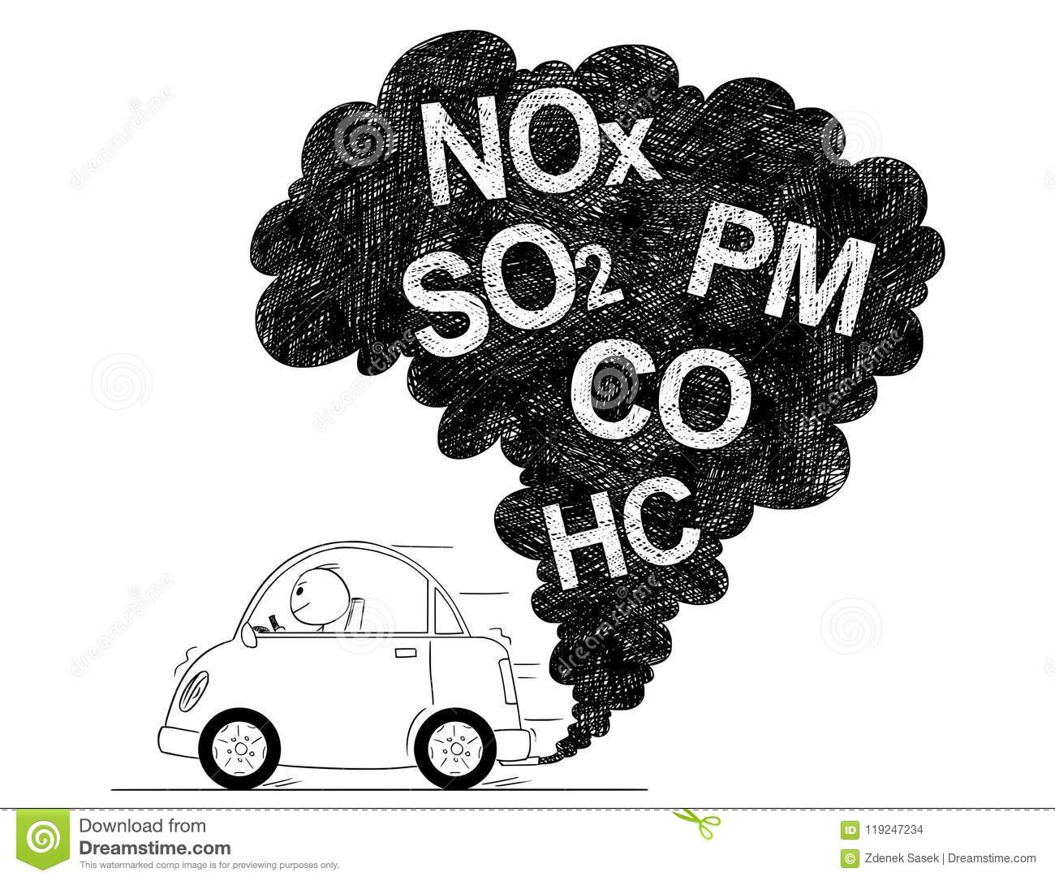
L’INQUINAMENTO A CAUSA DEI TRASPORTI
Per quanto i trasporti facciano parte della nostra vita sotto molti aspetti, è anche vero che essi sono la causa dell’aumento dell’inquinamento sul nostro pianeta.
L’inquinamento dei veicoli a motore è causato dai gas di scarico che essi producono, dalle polveri sottili e dai fumi emessi dal tubo di scappamento.
Un motore a combustione per funzionare correttamente ha bisogno di espellere una buona quantità del calore prodotto e ciò comporta anche l’eliminazione dei gas di scarico.

Slide 11
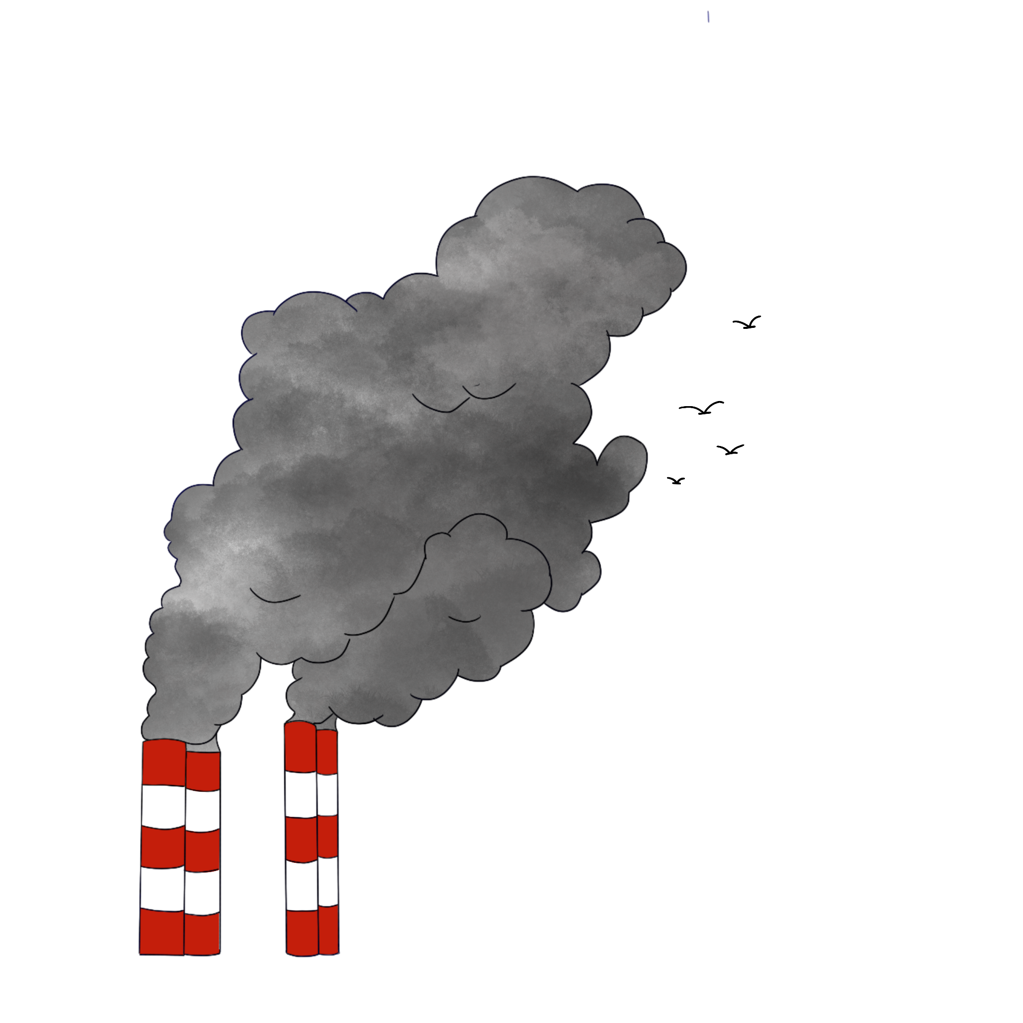
Il settore dei trasporti in Italia è responsabile di 1/4 delle emissioni gas serra; in particolare, il 92,6% delle emissioni è prodotto dal trasporto su strada. I gas serra provengono per il 69% da auto, dal 25% dal traffico merci, dal 3% da autobus e altrettanto dalle due ruote, in particolare motocicli. Il trasporto su strada mostra un aumento delle emissioni di gas serra del 3,9% rispetto al 1990 e rappresenta il 23,4% delle emissioni nazionali totali di C02 equivalente; i consumi di gasolio e benzina rappresentano circa l'88% del consumo totale su strada.

Slide 12
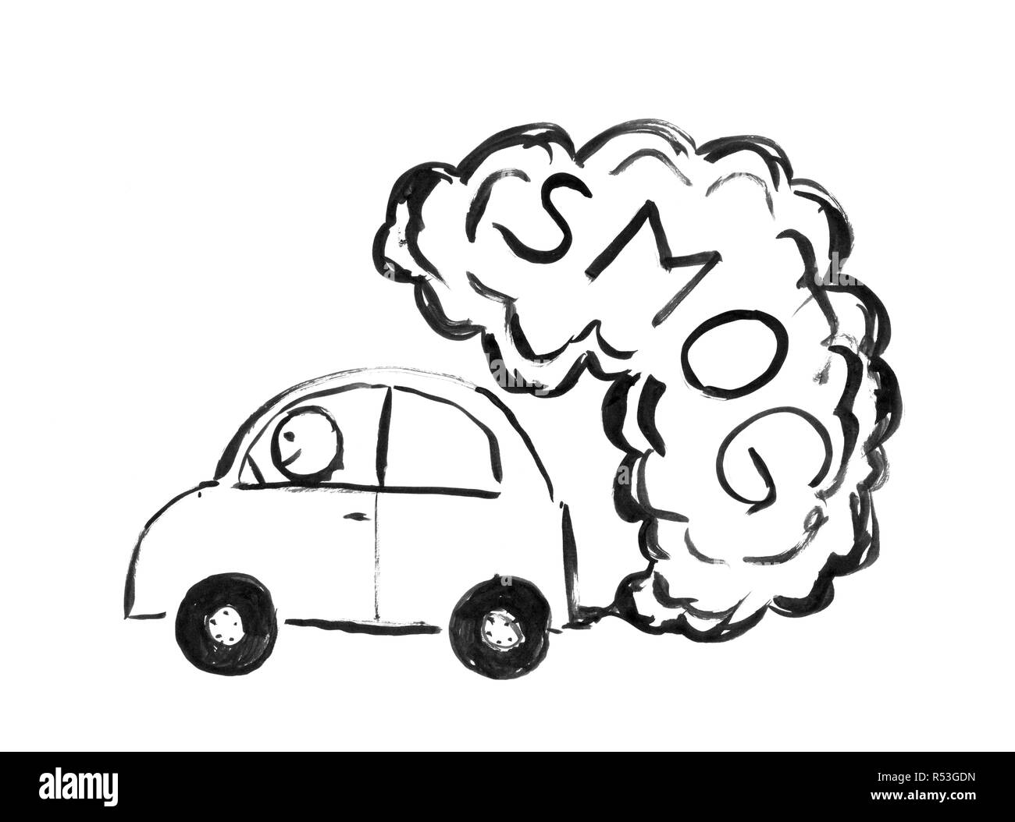
Da ciò derivano notevoli effetti inquinanti estremamente pericolosi per la salute dell’uomo poiché rendono l’aria poco salubre, ma anche per il pianeta: i gas di scarico delle auto aumentano sensibilmente le emissioni di anidride carbonica nell’atmosfera, aggravando il problema dell’effetto serra, che genera un pericoloso innalzamento della temperatura.
Il surriscaldamento globale, oltre a causare dei mutamenti climatici, genera l’innalzamento dei livelli del mare e la sensibile contrazione delle aree coltivabili e delle produzioni agricole; inoltre, nelle città dove sono presenti molte industrie e auto la diffusione nell’aria delle emissioni inquinanti provenienti dai gas di scarico delle auto è responsabile della formazione di nebbia e smog.

Slide 13
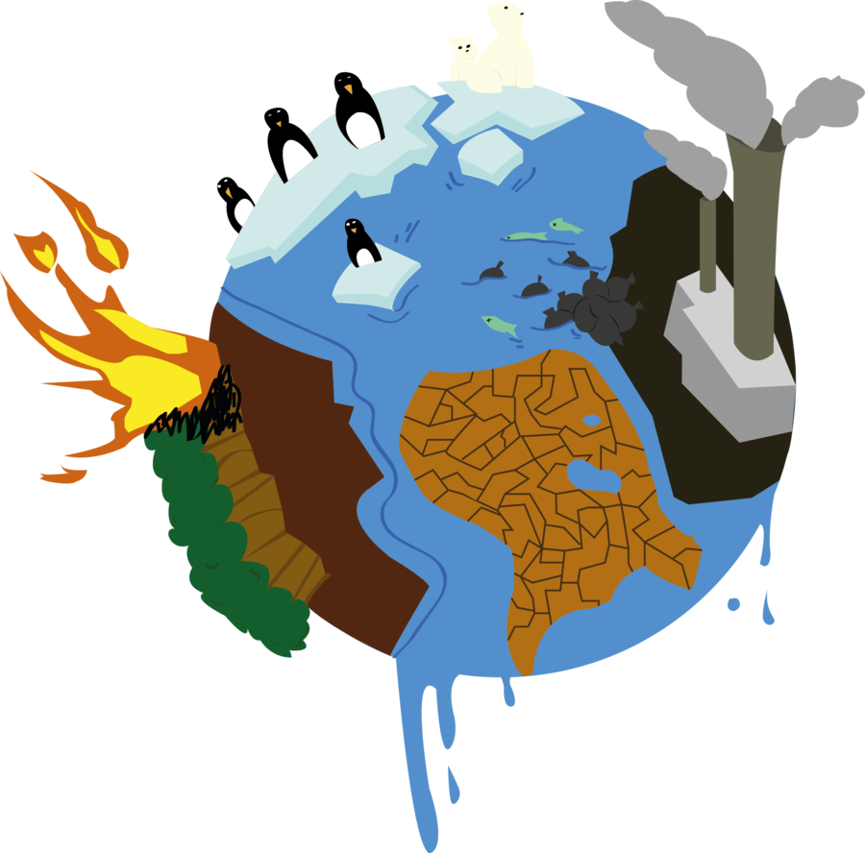
Il surriscaldamento globale, oltre a causare dei mutamenti climatici, genera l’innalzamento dei livelli del mare e danneggia gli habitat degli animali; inoltre, nelle città dove sono presenti molte industrie e auto la diffusione nell’aria delle emissioni inquinanti provenienti dai gas di scarico delle auto è responsabile della formazione di nebbia e smog.

Slide 14
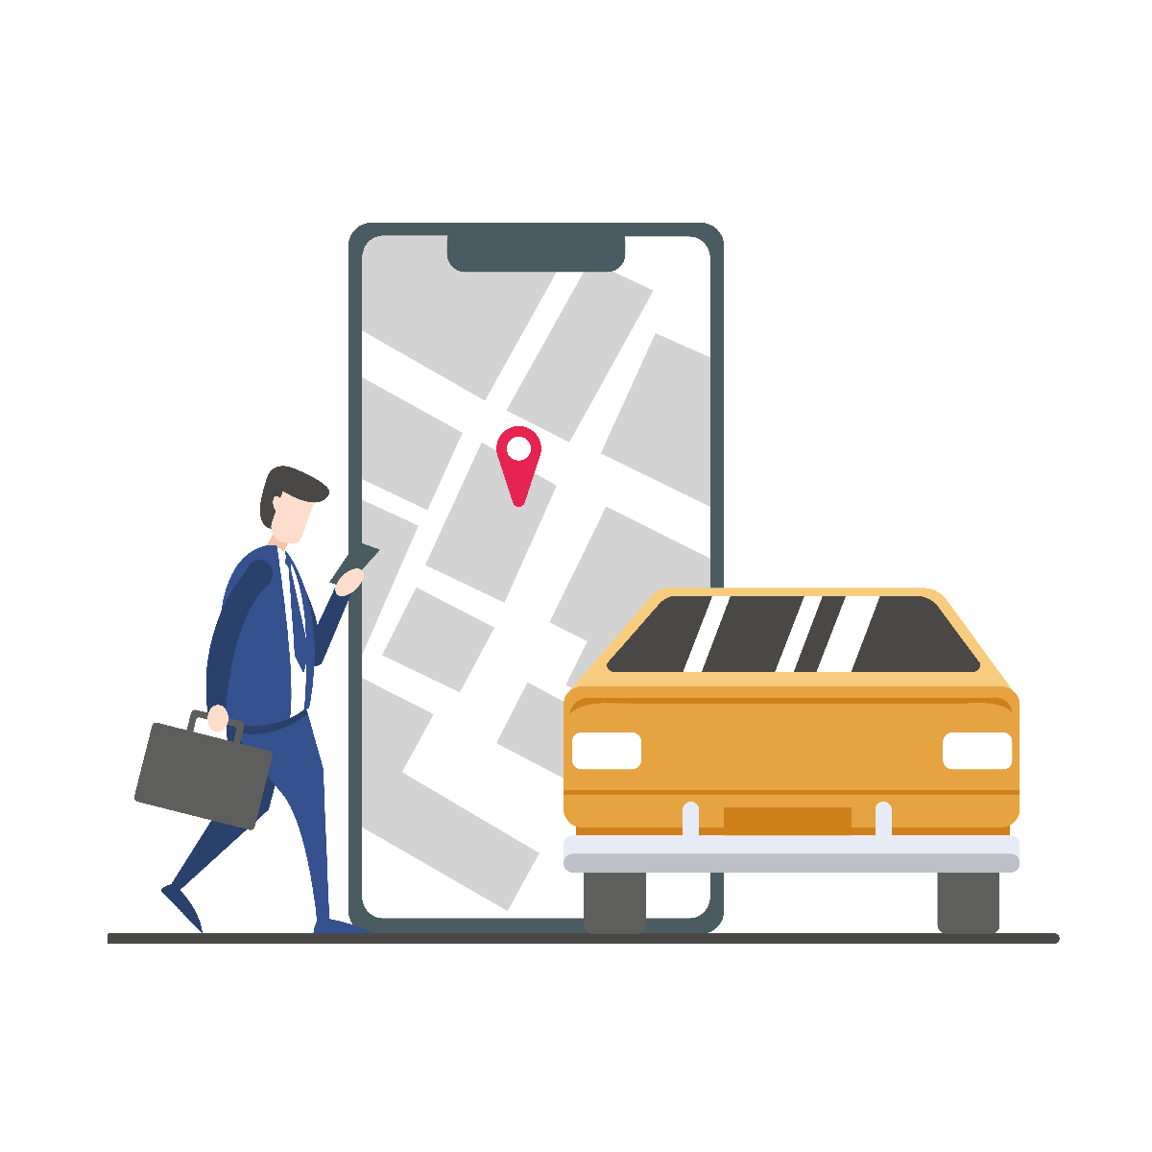
COSA POSSIAMO FARE PER RIDURRE L’INQUINAMENTO?
-Non accendere troppo spesso il climatizzatore in auto: questo riduce i consumi del 25%;
-utilizzare auto e moto solo se necessario, altrimenti usare mezzi pubblici come pullman, metropolitana oppure, grazie alle applicazioni ideate negli ultimi anni, prenotare un taxi dal telefono;
-bike sharing: un servizio che mette a disposizione dei cittadini in alcune zone della città varie biciclette per le quali bisogna pagare in relazione al tempo in cui le usiamo;
-car pooling: condivisione da parte di più persone di un’auto che viene usata per spostarsi insieme, riducendo costi, consumi ed emissioni;
-camminare a piedi, facendo così attività fisica mentre si salvaguarda l’ambiente!

Slide 15
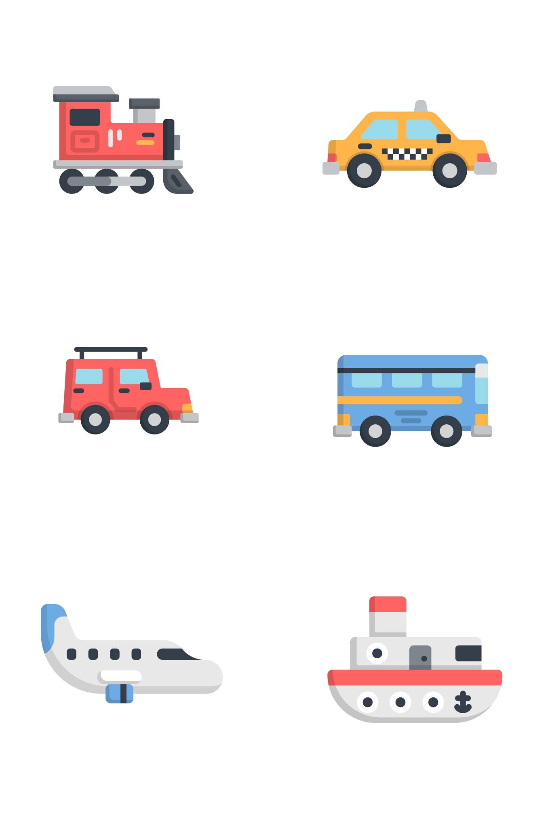
GRAZIE PER L’ATTENZIONE!

